Slide 1

LG 부트캠프 10기
프로젝트 결과보고서
SOLE snow
밸런스 보드를 활용한 2D 스키 게임 구현
Linux System 반 5팀
이승엽, 예종호, 남주형, 김재욱

Slide 2



주제 및 개발 아이디어
게임 소개 및 조작 방법
핵심 기술
시연 영상

Slide 3





1. 주제 및 개발 아이디어
더운 여름에도 스노우 보드의 재미를 느낄 수 있을까?
밸런스 보드 움직임 활용한 스노우 보드 액션 게임을 구상
쏠쏠한 코어 근육 운동
보드를 타는 듯한 역동적인 재미
열심히 배운 임베디드 지식 활용을 통한 게임 개발

Slide 4

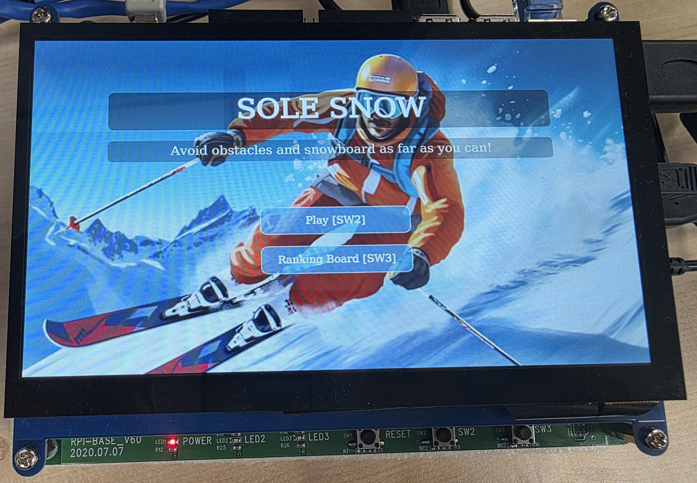

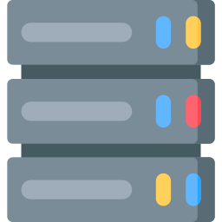
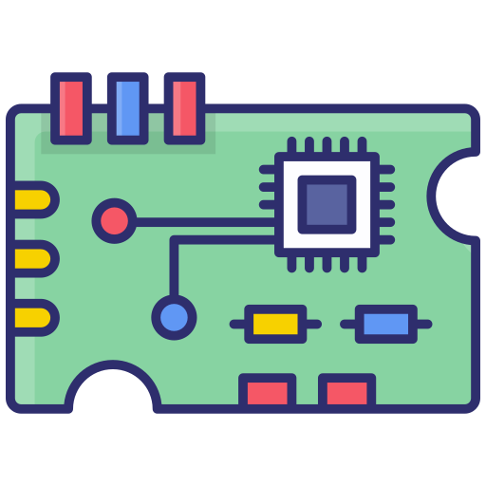
2. 게임 소개 및 조작 방법 (메인 화면 및 HW)
게임은 누구나 쉽게 접할 수 있으면서도 모두가 재미있게 해야 하는 것
남녀노소 누구나 손쉽게 조작할 수 있는 직관적인 UI를 표현
이더넷 스위칭 허브
SW2 : 게임 시작
SW3 : 기록 확인
가속도 센서
서버 보드
게임 메인 화면
HW 설계 구조

Slide 5
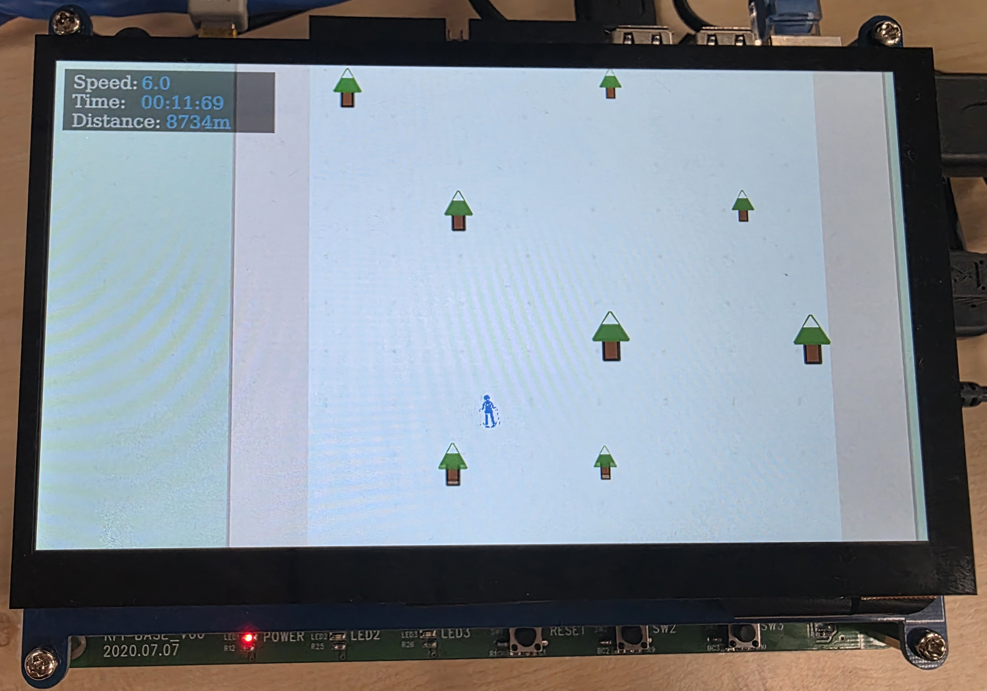

2. 게임 소개 및 조작 방법 (게임 플레이)
게임은 누구나 쉽게 접할 수 있으면서도 모두가 재미있게 해야 하는 것
남녀노소 누구나 손쉽게 조작할 수 있는 직관적인 UI를 표현
속도 증가
속도, 시간, 남은 거리 표현
왼쪽 이동
오른쪽 이동
속도 감소
게임 플레이 화면

Slide 6
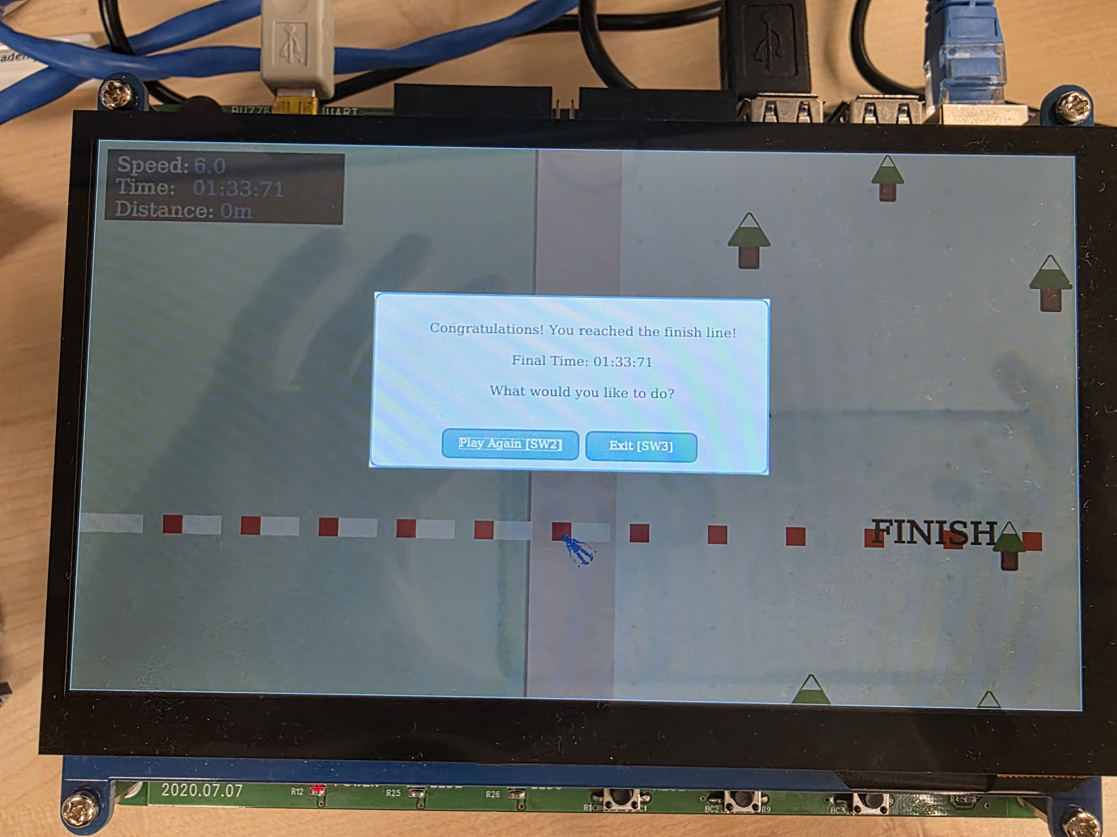
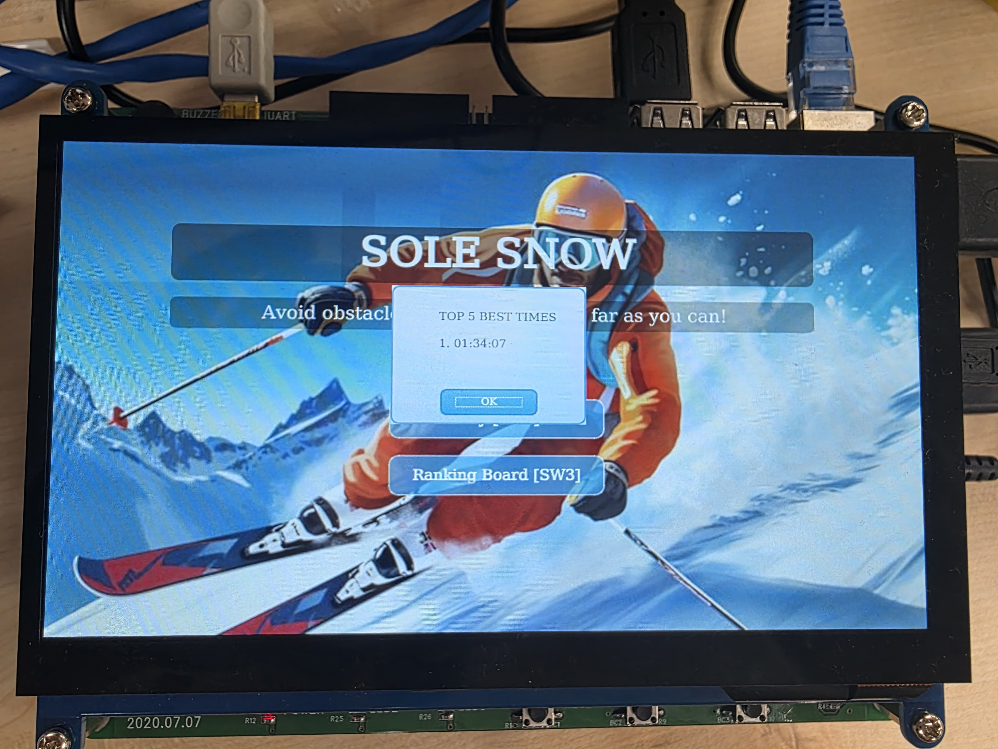
2. 게임 소개 및 조작 방법 (기록 확인)
결승선 완주할 경우, 완주 시간을 랭킹 보드에 기록
완주 기록은 서버에서 상위 5개 레코드까지 저장하고 있다가 Ranking Board 버튼을 누를 시 보여줌
결승선 완주 화면
Ranking Board

Slide 7





3. 핵심 기술 (커널)
커널 포팅 및 개발 환경 구성
VirtualBox 환경 구성
최신 Linux 커널 포팅
루트 파일 시스템 구성
Linux 6.12.35 LTS 커널
Glibc(GCC Linaro Toolchain)
ubuntu 16.04에서는 7.5-2019.12이 최신 ubuntu 24.04에서는 14.0.0-2023.06 사용 가능
BCM2837(라즈베리파이3) 보드 최적화
BCM2837(BCM2835 계열) 보드에 맞는 커널 빌드, 하드웨어 호환성 보장
Ubuntu 24.04 LTS
ALSA
최신 버전의 alsa-lib-1.2.14, 최신 버전의 alsa-utils-1.2.14 적용
실시간 센서 데이터 처리
실시간 커널 프리엠션, 고해상도 타이머로 센서 데이터 신속 처리
Visual Studio Code 1.101
부팅 설정
부팅 시 바로 모든 설정이 완료되고 게임 실행되도록 설정
다양한 인터페이스 지원
이더넷, USB, 시리얼 등 다양한 통신 인터페이스 지원(센서 데이터 송수신 및 보드 간 통신)
Copilot 1.341.0
Ubuntu upgrade 후 최신버전 vscode 설치를 통해 copilot 사용을 위한 개발 환경 세팅

Slide 8
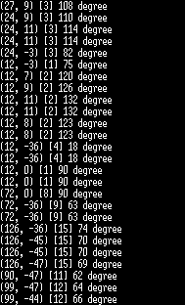
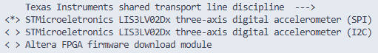
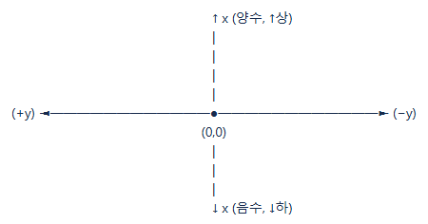
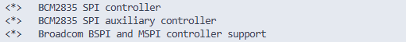
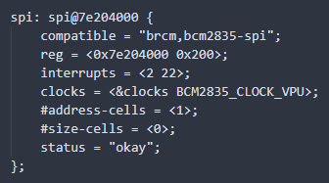
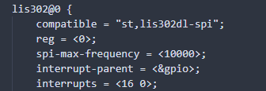
3. 핵심 기술 (디바이스 드라이버)
가속도 센서 드라이버 포팅 및 각도 환산 알고리즘 설계
가속도 센서 최신 Linux 커널에 포팅
가속도 센서 각도 환산 알고리즘 설계
* Device Drivers → Misc devices
반시계 방향으로 각도 환산 (0~360)
* Device Drivers → SPI Support
Linux 6.12.35 LTS 커널 menuconfig 설정
가속도 센서 값에 따른 좌표평면 (x 상하 / y 좌우)
spi 노드 설정 status 활성화
축 | .code | .value (-900 ~ +900) |  | 방향
x | 0 | + | 0~100 (기우는 정도) | 상
x | 0 | - | 0~100 (기우는 정도) | 하
y | 1 | + | 0~100 (기우는 정도) | 좌
y | 1 | - | 0~100 (기우는 정도) | 우
arch/arm/boot/dts/Broadcom/bcm283x.dtsi
가속도 센서 노드를 디바이스 트리에 추가
tan 역함수를 활용하여 좌표 평면에 대한 값을 각도로 환산
.value 값의 범위를 0~100으로 정규화하여 기우는 정도를 표현
arch/arm/boot/dts/Broadcom/wt2837.dts
가속도 센서 각도 환산 로그

Slide 9


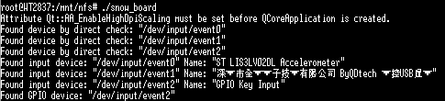
3. 핵심 기술 (디바이스 드라이버)
GPIO KEY 인터럽트 구현 및 응용
GPIO KEY 인터럽트 구현
게임 앱 내에서 GPIO 컨트롤 및 관련 디바이스 탐색 로직 설계
커널 버전 | GPIO PIN 번호
Linux 6.1.63 | 17번
Linux 6.12.35 | 529번 (17+512)
GPIO PIN | 가상 키보드 활용
GPIO 529 | KEY_SPACE 매핑
GPIO 530 | KEY_ENTER 매핑
Linux 커널 버전에 따른 GPIO PIN 번호 변동 사항
앱에서 이벤트 발생을 컨트롤 하기 가상 키보드 활용
각 버튼에 대한 이벤트 실행 시 다른 버튼 비활성화
버튼 | 용도
SW2 | 게임 시작 (Play 버튼)
SW3 | 기록 확인 (Ranking Board 버튼)
bcm2837 보드 내 SW2, SW3 버튼 용도 정리
모니터 화면에 게임 실행 화면을 보여줌 (터치 기능 사용 불가) 보드 기본 버튼 조작을 통해 세부적인 메뉴를 실행
게임 앱 실행 시 자동으로 연결된 디바이스를 탐색하여 GPIO 관련 디바이스를 찾는 로직 추가

Slide 10
3. 핵심 기술 (어플리케이션)
실시간 데이터 전송을 위한 비연결성 프로토콜(UDP) 활용
이더넷 스위칭 허브
1. 부팅 → 서버 실행까지 대기
(서비스는 실행되나 센서값 전송X)
3. UDP socket 전송 (서버가 실행되었음을 알림)
가속도 센서 (클라이언트)
미들웨어 & UI
(서버)
2. UI에서 게임 실행 → 서버 실행
4. 실시간 센서 데이터를 UDP socket으로 전송
* Busybox init 스크립트를 추가하여 클라이언트 보드 부팅 시 가속도 센서가 자동으로 실행되게 함

Slide 11
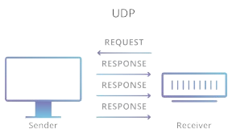

3. 핵심 기술 (어플리케이션)
네트워크 환경 구축
UDP 통신
이더넷 스위칭 허브
Telnet
실시간 센서 데이터 처리
↓
지연시간 단축
서로 다른 IP 간 통신
&
여러 기기 연결 가능
두 보드에 동시 원격 접속 가능
↓
실시간 송수신 데이터 확인 용이

Slide 12

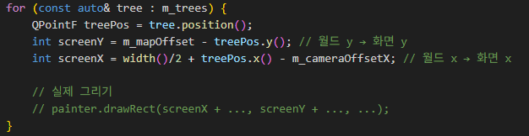

3. 핵심 기술 (어플리케이션)
UI
QPainter 기반 2D 그래픽 렌더링
충돌 판정 영역 커스터마이징
월드 좌표계와 화면 좌표계 변환
QPainter를 활용해 스키어, 나무, 배경, 정보 UI 등
모든 게임 오브젝트 표현
스키어의 좌우 회전과 중심 기준 구현
스키어와 나무 각각 실체 크기와 모양에 맞춰
충돌 영역을 별도로 계산하여,
현실감 있는 충돌 판정 구현
월드 좌표계를 화면 좌표계로 변환하면서 맵 스크롤 효과 구현
월드 좌표계 => 맵 기준 게임 오브젝트의 고정 위치
화면 좌표계 => 실제 화면에 표현할 위치

